Slide 1
ASP.NET MVC 5 Web Application AULA 09
Fabiano Nalin
MCP MCT MCSD
fabiano.nalin@gmail.com

Slide 2
Agenda
Arquitetura Parte II
Isolar Responsabilidades
Projeto Domain - Interface
Projeto Data – Repositórios Genéricos
Fluent API – Criação de Índices

Slide 3
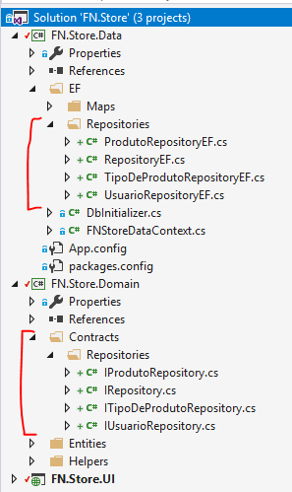
ASP.NET MVC 5
Aula 09

